Slide 1
模块八 液压传动与气压传动 8-5 气压传动元件
8-5 气压传动元件
宣城市信息工程学校在线精品课程--《机械基础》
Notes:
Background provided by m62 Visualcommunications, visit www.m62.net for more information

Slide 2
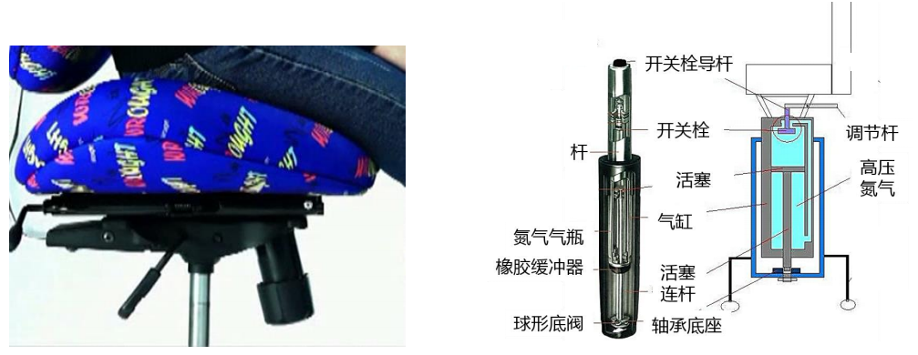
模块八 液压传动与气压传动 8-5 气压传动元件
气压椅
气压椅结构
气压椅克服上升或下降的机械能由压缩空气的压力能转换而来，开关栓是根据调节杆的上拉或下压来改变压缩空气的流向，使活塞上移或下移，实现气压椅上升或下降动作的循环。
宣城市信息工程学校在线精品课程--《机械基础》
Notes:
Background provided by m62 Visualcommunications, visit www.m62.net for more information

Slide 3
模块八 液压传动与气压传动 8-5气压传动元件
一、气源装置--空气压缩机
空气压缩站=空气压缩机+后冷却器+储气罐
空气压缩机将原动机的机械能转换为气体的压力能，是动力元件。
图形符号
宣城市信息工程学校在线精品课程--《机械基础》
Notes:
Background provided by m62 Visualcommunications, visit www.m62.net for more information

Slide 4
模块八 液压传动与气压传动 8-5气压传动元件
一、气源装置--空气压缩机
宣城市信息工程学校在线精品课程--《机械基础》
Notes:
Background provided by m62 Visualcommunications, visit www.m62.net for more information

Slide 5
模块八 液压传动与气压传动 8-5气压传动元件
一、气源装置--空气压缩机
1—连杆 2—活塞 3—排气阀 4—吸气阀 5—缸体 6—曲柄
A—密封工作容积 D—进气室 E—出气室
宣城市信息工程学校在线精品课程--《机械基础》
Notes:
Background provided by m62 Visualcommunications, visit www.m62.net for more information

Slide 6
模块八 液压传动与气压传动 8-5气压传动元件
一、气源装置--空气压缩机
容积式空气压缩机：利用运动部件的位移改变密封工作容积大小，以不断吸入和排出空气，获得压缩空气。
宣城市信息工程学校在线精品课程--《机械基础》
Notes:
Background provided by m62 Visualcommunications, visit www.m62.net for more information

Slide 7
模块八 液压传动与气压传动 8-5气压传动元件
一、气源装置--后冷却器
后冷却器：通过降温的方法排除压缩空气中的水、油污等杂质。
水冷式
风冷式
宣城市信息工程学校在线精品课程--《机械基础》
Notes:
Background provided by m62 Visualcommunications, visit www.m62.net for more information

Slide 8
模块八 液压传动与气压传动 8-5气压传动元件
一、气源装置--储气罐
储气罐：消除气源输出气体的压力脉动，储存一定数量的压缩空气，解决短时间内用气量大于空气压缩机输出气量的矛盾，保证供气的连续性和平稳性，并进一步分离压缩空气中的水分和油分。
直立式
平放式
宣城市信息工程学校在线精品课程--《机械基础》
Notes:
Background provided by m62 Visualcommunications, visit www.m62.net for more information

Slide 9
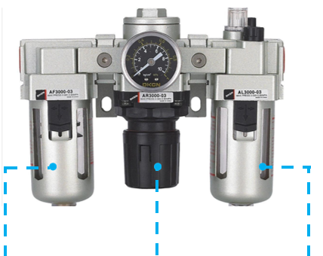
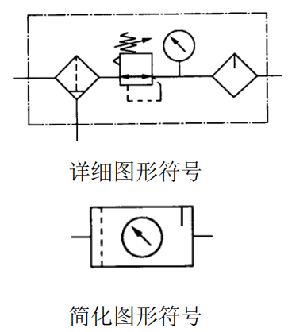
模块八 液压传动与气压传动 8-5气压传动元件
二、辅助元件--气动三联件
气动三联件是保证气压系统正常工作所必须的辅助部分。
空气过滤器 减压阀 油雾器
宣城市信息工程学校在线精品课程--《机械基础》
Notes:
Background provided by m62 Visualcommunications, visit www.m62.net for more information

Slide 10
模块八 液压传动与气压传动 8-5气压传动元件
三、执行元件
气缸：将压缩空气的压力能转换为机械能的元件。它驱动工作机构作直线往复运动或摆动，并输出力或转矩。
膜片式气缸结构图及图形符号
1—通气口，2—盖，3—膜片，4—顶盘，5—复位弹簧，6—缸体，7—固定螺孔，8—推杆，9—连接叉，10—固定螺栓
宣城市信息工程学校在线精品课程--《机械基础》
Notes:
Background provided by m62 Visualcommunications, visit www.m62.net for more information

Slide 11
模块八 液压传动与气压传动 8-5气压传动元件
三、执行元件
宣城市信息工程学校在线精品课程--《机械基础》
Notes:
Background provided by m62 Visualcommunications, visit www.m62.net for more information

Slide 12
模块八 液压传动与气压传动 8-5气压传动元件
三、执行元件
单作用式气缸：仅在气缸一端进气，推动活塞移动，活塞借助弹簧、膜片、外力作用回位。
双作用式气缸：压缩空气交替地从气缸两端进入并排出，推动活塞往复运动。
弹簧压回型单作用气缸 普通型双作用气缸
宣城市信息工程学校在线精品课程--《机械基础》
Notes:
Background provided by m62 Visualcommunications, visit www.m62.net for more information

Slide 13
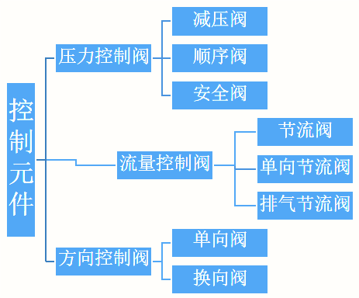
模块八 液压传动与气压传动 8-5气压传动元件
三、控制元件
宣城市信息工程学校在线精品课程--《机械基础》
Notes:
Background provided by m62 Visualcommunications, visit www.m62.net for more information

Slide 14
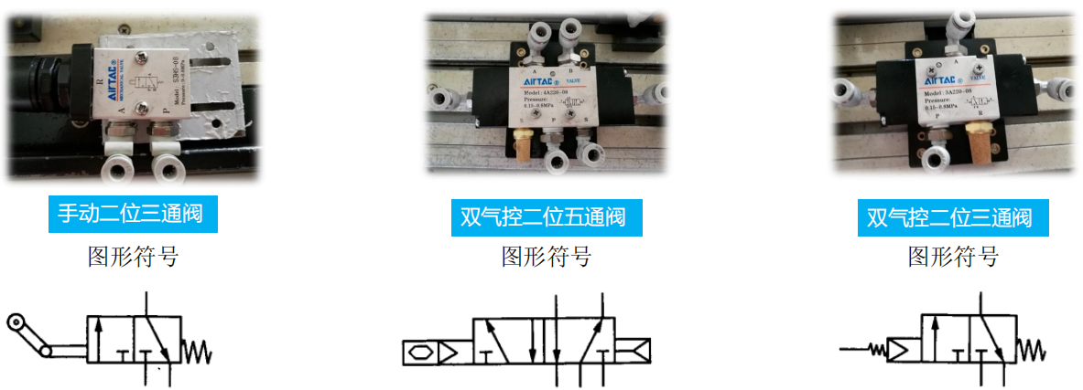
模块八 液压传动与气压传动 8-5气压传动元件
三、控制元件--方向控制阀
方向控制阀：通过改变压缩空气的流动方向和气流的通或断，来控制执行元件的运动方向、起动或停止。
宣城市信息工程学校在线精品课程--《机械基础》
Notes:
Background provided by m62 Visualcommunications, visit www.m62.net for more information

Slide 15
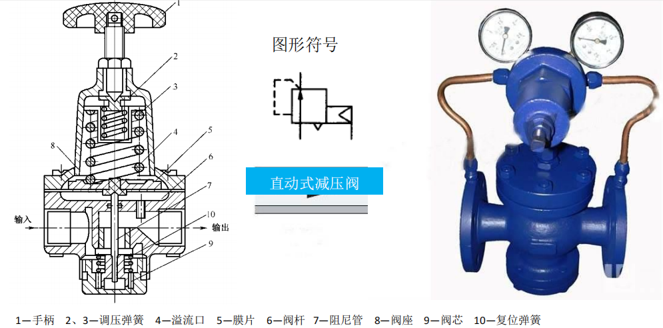
模块八 液压传动与气压传动 8-5气压传动元件
三、控制元件--压力控制阀
减压阀：将较高的输入压力调整到设备使用要求的压力并输出，且保持输出压力的稳定。
宣城市信息工程学校在线精品课程--《机械基础》
Notes:
Background provided by m62 Visualcommunications, visit www.m62.net for more information

Slide 16
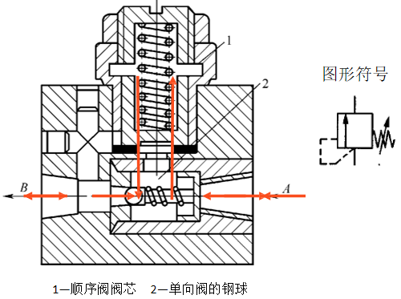
模块八 液压传动与气压传动 8-5气压传动元件
三、控制元件--压力控制阀
顺序阀：用气路本身的压力来控制两个或两个以上的气动执行元件的顺序动作。
单向顺序阀：孔接气源，气压上升，顶开阀芯，气经孔进气缸。反向流动时，顶开钢球，快速排气。
宣城市信息工程学校在线精品课程--《机械基础》
Notes:
Background provided by m62 Visualcommunications, visit www.m62.net for more information

Slide 17
模块八 液压传动与气压传动 8-5气压传动元件
三、控制元件--压力控制阀
安全阀：启闭件受外力作用下处于常闭状态，当设备或管道内的介质压力升高超过规定值时，通过向系统外排放介质来防止管道或设备内介质压力超过规定数值的特殊阀门。
先导式安全阀 直动式安全阀
宣城市信息工程学校在线精品课程--《机械基础》
Notes:
Background provided by m62 Visualcommunications, visit www.m62.net for more information

Slide 18
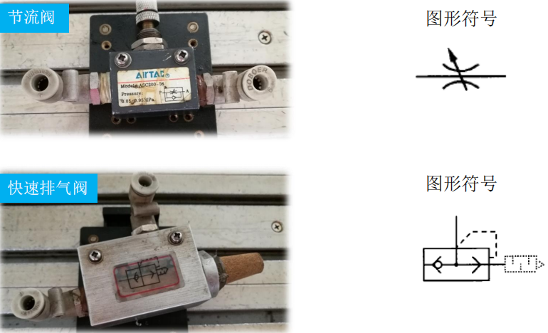
模块八 液压传动与气压传动 8-5气压传动元件
三、控制元件--流量控制阀
流量控制阀：改变气缸工作时的运动速度、换向速度和气动信号的传递速度。
宣城市信息工程学校在线精品课程--《机械基础》
Notes:
Background provided by m62 Visualcommunications, visit www.m62.net for more information

Slide 19
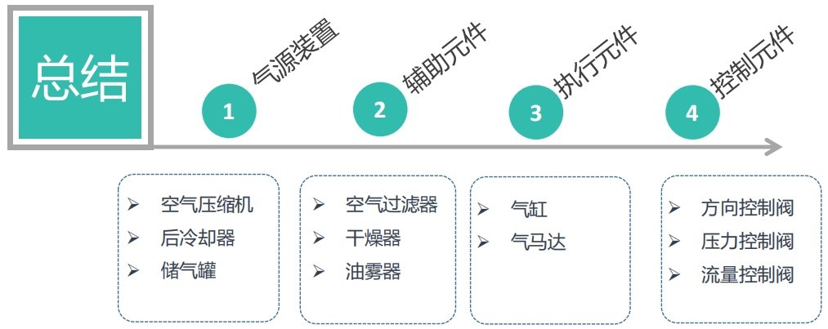
模块八 液压传动与气压传动 8-5气压传动元件
宣城市信息工程学校在线精品课程--《机械基础》
Notes:
Background provided by m62 Visualcommunications, visit www.m62.net for more information

